Slide 1

Diagnostic égalité femmes-hommes
Gouesmat LOÏC

Slide 2
Contexte et présentation des données
Avant le 1er mars, les entreprises d’au moins 50 salariés doivent calculer et publier sur leur site Internet leur index de l’égalité femmes-hommes.
L’entreprise étant en phase de croissance importante, il semble important d’avoir une politique volontariste pour développer l’égalité femmes-hommes dans le cabinet. Cela permettra d’améliorer la marque employeur et d’attirer plus facilement des talents.
Le diagnostic est basée sur 3 fichiers CSV Info_Pro, enumerations et Salaries.
Info_Pro : Comprend les identifiants des salariés, l’ancienneté, la distance domicile/travail, le service, les accidents de travail et le niveau de satisfaction.
Renumeration : Comprend les identifiants des salaries, le type de contrat, la durée de travail hebdomadaire, le % variable moyen, les augmentations et les promotions.
Salaries : Comprend les identifiants des salaries, le sexe, les noms et prénoms, le numéro de telephone, la date de naissance, l’état civil, le nombre de congés maternité, le nombre d’enfants.

Slide 3
Résultat des analyses
Les graphiques qui suivent traitent 5 sujets : - Le compte des hommes et femmes dans l’entreprise. - Les types de contrats - Les salaires - L’ancienneté - Les promotions - Et enfin le score d’égalité femmes/hommes calculé sur le site du gouvernement.

Slide 4
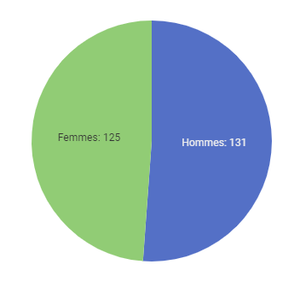
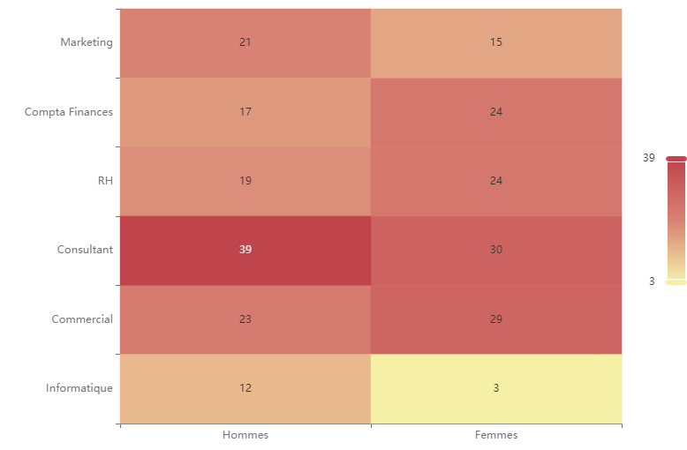
Compte des employés par sexe
Au-dessus le compte global dans l’entreprise et à gauche par service.
Mis à part le service informatique dont l’écart est supérieur à la moitié les autres services ont un compte assez proche.

Slide 5
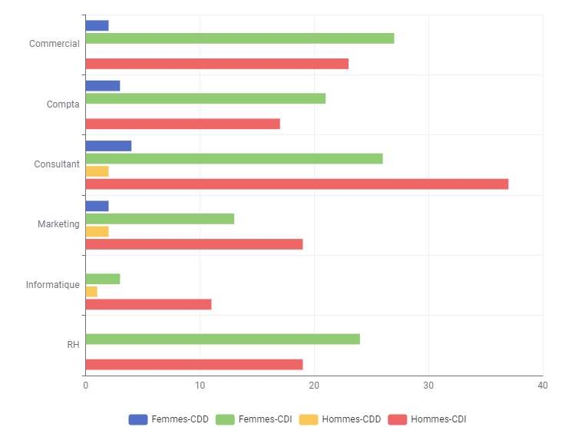
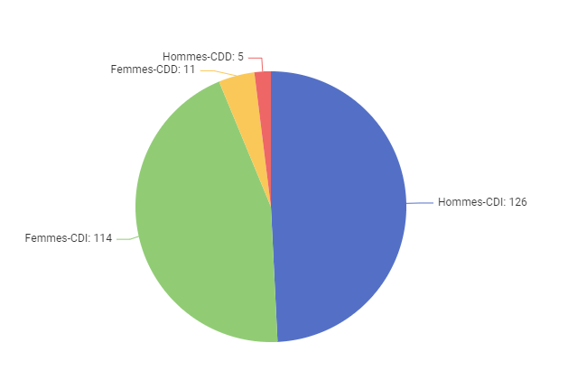
Contrats
Les contrats sont assez bien répartis entre des services mis à part le service informatique et consultant

Slide 6
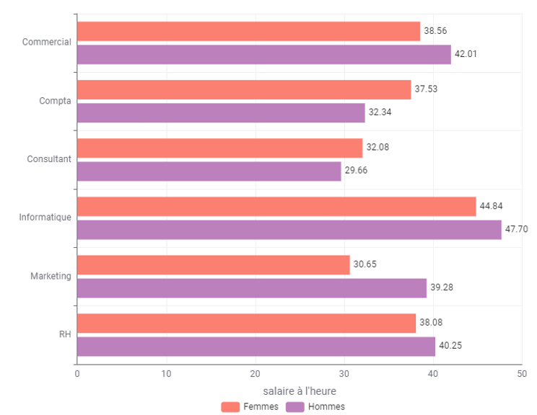
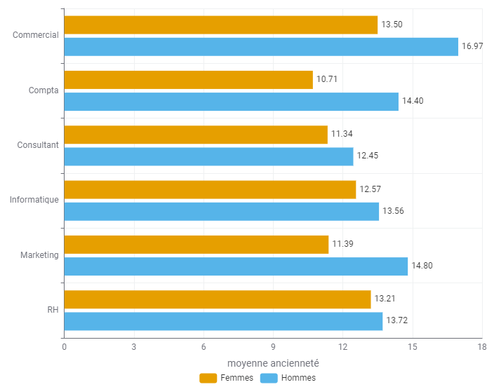
Salaires et ancienneté par service

Slide 7
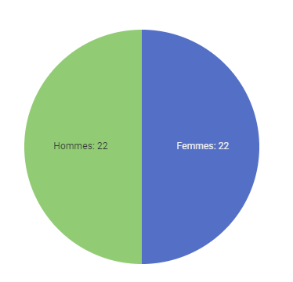
Promotions
Une analyse plus poussée des promotions a été faite.
D’un point de vue global les femmes et hommes ont eu un nombre égal de promotions.
Cependant comme vu dans la page ci-après le nombre de promotions n’est pas forcément relié à la répartition des employés par sexe.
Mais sur des chiffres aussi bas il est difficile d’établir un diagnostic précis et représentatif de la réalité.

Slide 8
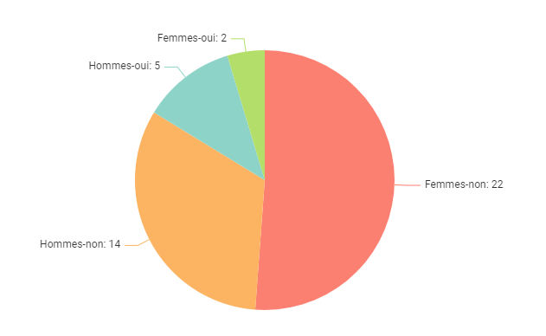
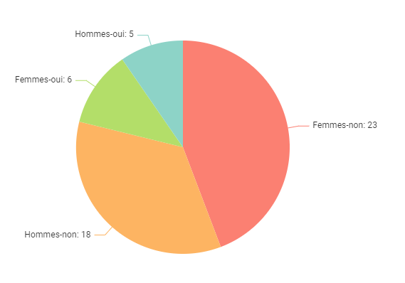
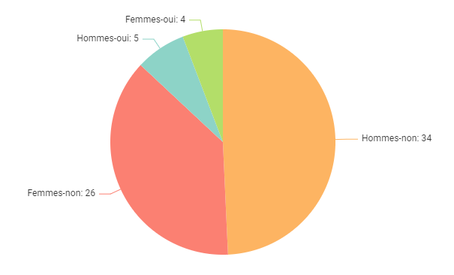
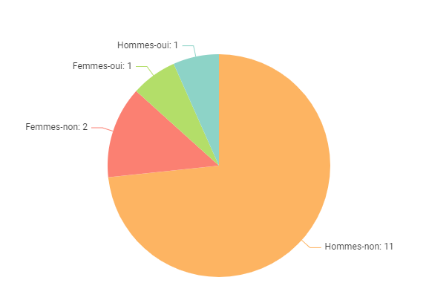
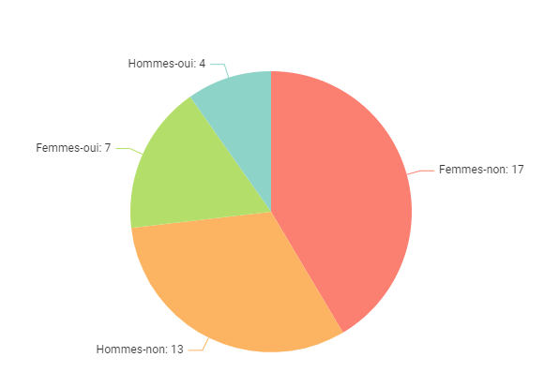
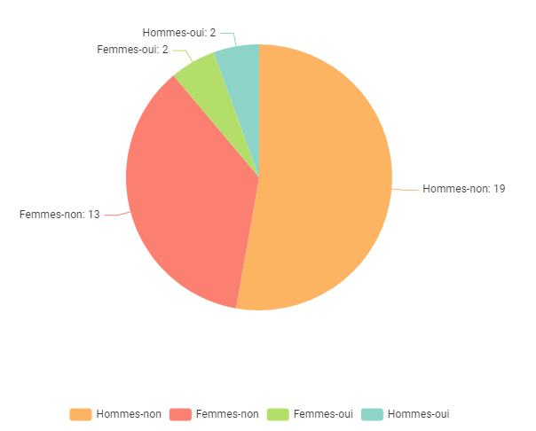
Promotion par service
RH
Consultant
Commercial
Marketing
Informatique
Comptabilité

Slide 9
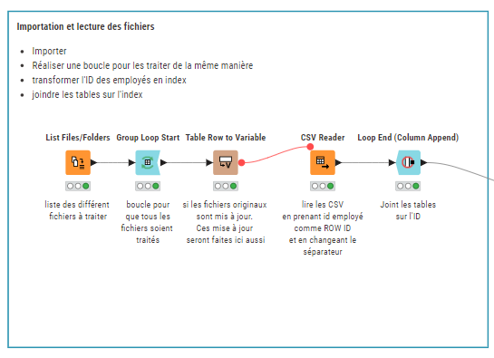

Traitement des données
Le traitement et analyse a été effectué sous Knime.
Knime est un logiciel d'analyse de données utilisant une interface graphique
En premier lieu les données ont été jointes sur l'identifiant des salariés pour former une seule table.

Slide 10
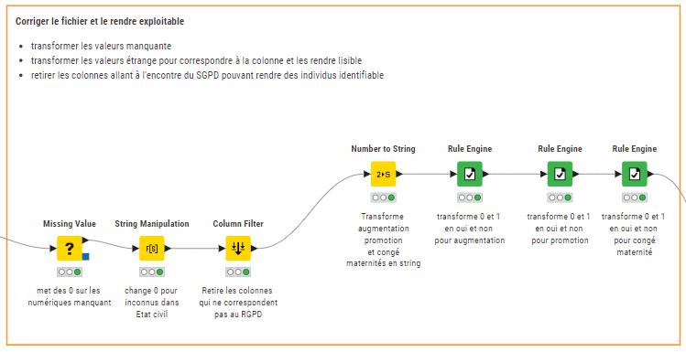
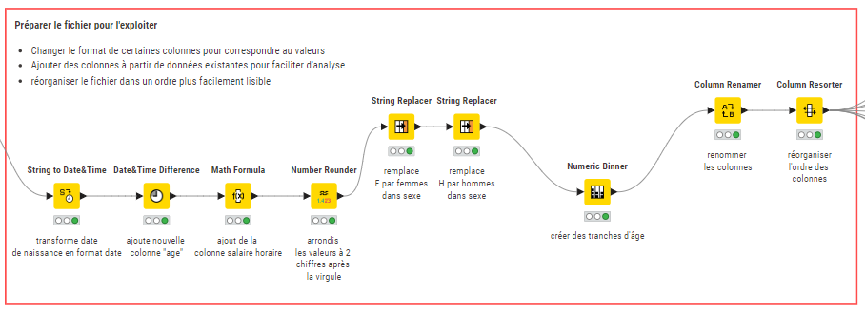
Traitement des données
Ensuite les erreurs, manquants et étrangetés sont corrigées.
Les colonnes pouvant permettre d’identifier des individus sont retirées (ne correspondant pas au RGPD).
Les colonnes écartées sont : Distance domicile/Travail, Prénom/Nom, Telephone
Afin de pouvoir exploiter pleinement les fichiers certaines colonnes voient certains de leurs éléments changés afin de les rendre lisible. Une nouvelle colonne est créée : tranches d’âge.
Elle permet de compartimenter des groupes d’employés par générations.

Slide 11
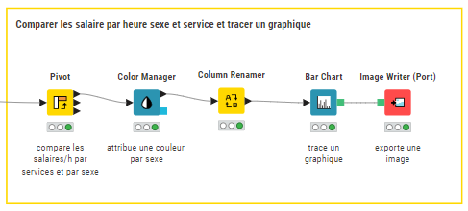
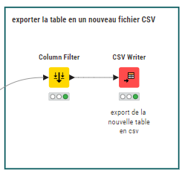
Exploitation des données
Puisque les données sont prêtes on peut les utiliser pour comparer l’égalité femme-homme au sein de l’entreprise.
En général ce modèle est suivi. On change l'orientation des donnés après sélection des colonnes intéressante.
Ensuite cette nouvelle table est convertie en graphique.
Bien sûre en fonction des besoins cette formule peut intégrer des calculs et autres nodes.
Les données on été exporté en un nouveau fichier CSV propre à l’utilisation.
Respectant le RGPD et comprenant les 3 fichiers initialement donné.

Slide 12
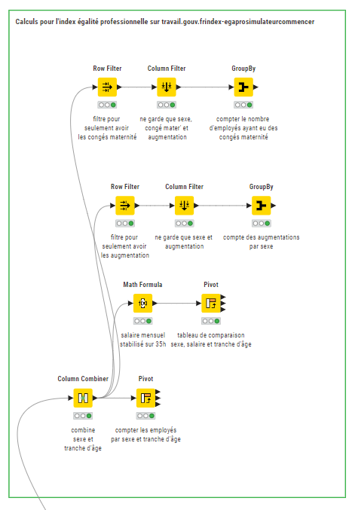
Score d’égalité femme/homme
Bien que le score ait été calculé sur : https://egapro.travail.gouv.fr , les calculs nécessaires ont été conservé dans le fichier Knime.
- Le score de l’indicateur écart de rénumération est de 37/40
Celui du taux d’augmentations individuelles est de 20/20
Le taux de promotions à eu 15/15
Et les hautes rénumérations ont eu 5/10
Index égalité professionnelle est :
91/100

Slide 13
Recommandations
Bien que le score global soit extrêmement positif on peut noter un manque de disparité dans certains services.
Bien que juste équilibrer les services semble être la bonne solution il faut aussi penser à trouver des membres qui s’intégrerons bien et qui ont les bonnes compétences pour qu’ils restent en poste et ne déséquilibre le service.
Faire attentions aux petits chiffres qui peuvent déséquilibrer les résultats.
Le service consultant les le plus grand et comporte plus d’hommes, mais les femmes ont un salaire moyen plus élevé, elles sont donc des éléments compétents et bien intégrés.
Il y a beaucoup moins de femmes au service informatique mais on eut autant que promotions que les hommes.
Pour garantir l’équilibre et l’équitabilité dans un service il ne faut pas seulement prendre avoir un nombre similaire d’hommes et de femmes mais aussi des éléments qui aide à la stabilité du service. Donc des hommes et des femmes compétents qui répondent aux problématiques du service.

Slide 14


